Slide 1




人教版高中化学高二年级选择性必修二
第一章 原子结构和性质
第一节 原子结构
第三课时 构造原理与电子排布式

Slide 2
想一想 钾的原子结构示意图？
第4层
第3层
第3层
第2层
第2层
第1层
第1层
？
+19
2
8
9
钾₁₉K
+19
2
8
8
1
K层
K层
L层
L层
M层
M层
N层

Slide 3
知识回顾
核外电子的运动状态和排布规律
核外电子的
运动状态
核外电子的
排布规律
表示方法
能层
原子结构示意图
原子
光谱
能量
量子化
？
能级

Slide 4
思考与讨论：请根据已学1～18号元素的原子结构示意图。结合已有的能级知识，分析核外电子在能级中的排布规律。
结合H、He的原子结构示意图可知，电子首先填入能量最低的1s能级，直至将该能级填满。
3. 对于B至Ne元素，在1s、2s能级填满后，电子填入2p能级，直至2p能级填满。
4. 对于Na至Ar元素，电子首先填入3s能级。填满后，继续填入3p能级，直至3p能级填满。
2. 对于Li和Be，当1s能级填满之后，电子优先填入能量较低的2s能级，直至填满。
能层 | K | L |  | M |  |  | N
最多电子数 | 2 | 8 |  | 18 |  |  | 32
能级 | 1s | 2s | 2p | 3s | 3p | 3d | 4s | 4p | 4d | 4f
填充电子数
2
2
6
2 | 6
小结：
核外电子在能级中的排布顺序：1s → 2s → 2p → 3s → 3p

Slide 5
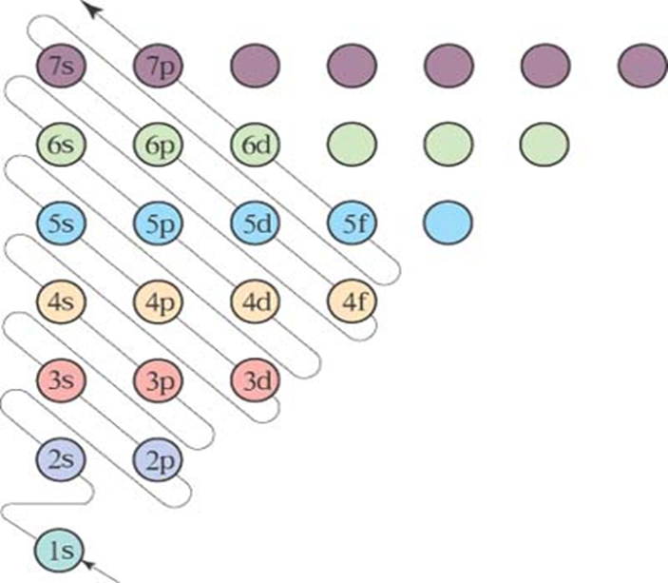
三、构造原理与电子排布式 P8
1. 构造原理
(1)含义：以 事实为基础，从氢开始，随核电荷数递增，新增电子填入 的顺序称为构造原理。
光谱学
能级
即电子所排的能级顺序：1s、2s、2p、3s、3p、4s、 、
4p、5s、 、5p、6s、 、 、6p、7s 、 、 、7p ……。
3d
(2)构造原理示意图
4d
4f
5d
5f
6d
各圆圈间连接线的方向即电子填入能级的顺序
(原则：低能量能级 --- 高能量能级)
Notes:
(又称能量最低原理)在多电子原子中，原子核外电子优先占据能量最低的能级，然后依次进入能量较高的能级，使整个原子处于能量最低状态。

Slide 6
三、构造原理与电子排布式 P8
2. 能级交错现象：
从第三能层开始部分能级不完全遵循能层顺序,内层能级能量比外层能级高，称之为能级交错现象.
如 E(4s)<E(3d)、E(5s)<E(4d)
记住
构造原理
1s 2s 2p 3s 3p 4s 3d 4p 5s 4d 5p 6s 4f 5d 6p 7s 5f 6d 7p ... ...
各能级的能量高低顺序：
ns < (n-2)f < (n-1)d < np
Notes:
特别提示：最外层电子在原子轨道填充时，才出现先填ns，轨道再填(n-1)d轨道。
但这一顺序并不代表填充后，在原子中各原子轨道的能级高低顺序。
例如，对于ns和(n-1)d轨道都填有电子的原子，在许多情况下 (n-1)d轨道的电子能量更低。

Slide 7
3. 电子排布式
将 上所容纳的电子数标在该能级符号 ，并按照能层从左到右的顺序排列的式子叫电子排布式。
能级
右上角
能级符号
该能级上的电子数
Na：1s²2s²2p⁶3s¹
能层序数
提醒: 电子排布虽然存在能级交错，但表示时需要将相同能层的能级写在一块
1s²2s²2p⁶3s²3p⁶3d^{x}4s^{x}4p^{x}4d^{x} ┅ 5s^{x} ┅ 5p^{x} ……
即：按构造原理顺序填充电子，但书写时同层能级合并在一起。

Slide 8
思考与讨论：
结合原子结构示意图，写出K原子可能的能级排布？
+19
2
8
9
+19
2
8
8
1
✓
1s²2s²2p⁶3s²3p⁶3d¹
1s²2s²2p⁶3s²3p⁶4s¹
根据构造原理，能量3d＞4s，应该先排满4s能级，再排3d能级

Slide 9
练1：请根据构造原理,写出1～20号元素原子的电子排布式
原子结构示意图？
₁H 1s¹
₁₁Na 1s²2s²2p⁶3s¹
+11
2 8 1
₂He 1s²
₁₂Mg 1s²2s²2p⁶3s²
₃Li 1s²2s¹
+3
2 1
₁₃Al 1s²2s²2p⁶3s²3p¹
₄Be 1s²2s²
₁₄Si 1s²2s²2p⁶3s²3p²
₅B 1s²2s²2p¹
₁₅P 1s²2s²2p⁶3s²3p³
₆C 1s²2s²2p²
₁₆S 1s²2s²2p⁶3s²3p⁴
₇N 1s²2s²2p³
₁₇Cl 1s²2s²2p⁶3s²3p⁵
₁₈Ar 1s²2s²2p⁶3s²3p⁶
₈O 1s²2s²2p⁴
2 6
+8
₁₉K 1s²2s²2p⁶3s²3p⁶4s¹
+19
2 8 8 1
₉F 1s²2s²2p⁵
₁₀Ne 1s²2s²2p⁶
₂₀Ca 1s²2s²2p⁶3s²3p⁶4s²

Slide 10
【注意1】
核外电子的填充顺序与书写顺序的区别？
填充：
低能级→高能级
(遵循构造原理)
书写：
内层→外层
【注意2】
构造原理呈现的核外电子的填充顺序是基于光谱学数据事实，不是任何理论推导的结果。
构造原理是一个假想的理论模型，某些原子核外电子的分布可能与理论模型不符也是合理的。

Slide 11
4.简化电子排布式
为了避免电子排布式书写过繁，可以把内层电子达到稀有气体结构的部分写成“原子实”,用[ ]括起来，其余电子补充在外。
Na：1s²2s²2p⁶3s¹
可简化为[Ne]3s¹
[Ne]表示的是Ne的核外电子排布，也称为原子实。
原子实表示的电子称为内层电子，通常不参与成键。
原子实外的电子称为价层电子，决定元素的化学性质。
再如：
Ca: 1s²2s²2p⁶3s²3p⁶4s² 或[Ar]4s²
化学反应中可能变化的电子
价电子
Notes:
方括号：内层电子排布用前一个周期的稀有气体代替，用[ ]括起来，其余电子补充在外。

Slide 12
练1：请根据构造原理,写出1～20号元素原子的电子排布式
简化电子排布式？
₁H 1s¹
1s¹
₁₁Na 1s²2s²2p⁶3s¹
[Ne]3s¹
₂He 1s²
1s²
₁₂Mg 1s²2s²2p⁶3s²
[Ne]3s²
₃Li 1s²2s¹
[He]2s¹
₁₃Al 1s²2s²2p⁶3s²3p¹
[Ne]3s²3p¹
₄Be 1s²2s²
[He]2s²
₁₄Si 1s²2s²2p⁶3s²3p²
[Ne]3s²3p²
₅B 1s²2s²2p¹
[He]2s²2p¹
₁₅P 1s²2s²2p⁶3s²3p³
[Ne]3s²3p³
₁₆S 1s²2s²2p⁶3s²3p⁴
[Ne]3s²3p⁴
₆C 1s²2s²2p²
[He]2s²2p²
₇N 1s²2s²2p³
₁₇Cl 1s²2s²2p⁶3s²3p⁵
[Ne]3s²3p⁵
[He]2s²2p³
₁₈Ar 1s²2s²2p⁶3s²3p⁶
[Ne]3s²3p⁶
₈O 1s²2s²2p⁴
[He]2s²2p⁴
₁₉K 1s²2s²2p⁶3s²3p⁶4s¹
[Ar]4s¹
₉F 1s²2s²2p⁵
[He]2s²2p⁵
₂₀Ca 1s²2s²2p⁶3s²3p⁶4s²
[Ar]4s²
₁₀Ne 1s²2s²2p⁶
[He]2s²2p⁶

Slide 13
熟悉 稀有气体氦、氖、氩、氪、氙、氡 ₁₁₈Og 原子的电子排布式
₂He 1s²
最外层均为8e⁻稳定结构(氦为2e⁻)
₁₀Ne 1s²2s²2p⁶
₁₈Ar 1s²2s²2p⁶3s²3p⁶
₃₆Kr 1s²2s²2p⁶3s²3p⁶3d¹⁰4s²4p⁶
₅₄Xe 1s²2s²2p⁶3s²3p⁶3d¹⁰4s²4p⁶4d¹⁰5s²5p⁶
₈₆Rn 1s²2s²2p⁶3s²3p⁶3d¹⁰4s²4p⁶4d¹⁰4f¹⁴5s²5p⁶5d¹⁰6s²6p⁶
₁₁₈Og 1s²2s²2p⁶3s²3p⁶3d¹⁰4s²4p⁶4d¹⁰4f¹⁴5s²5p⁶5d¹⁰5f¹⁴6s²6p⁶6d¹⁰7s²7p⁶

Slide 14
练2：请根据构造原理,写出21～36号元素原子的电子排布式
简化电子排布式？
(暂时不写₂₄Cr、₂₉Cu)
原子结构示意图？
+21
2 8 9 2
₂₁Sc
1s²2s²2p⁶3s²3p⁶3d¹4s²
[Ar]3d¹4s²
₂₆Fe
1s²2s²2p⁶3s²3p⁶3d⁶4s²
[Ar]3d⁶4s²
₂₂Ti
1s²2s²2p⁶3s²3p⁶3d²4s²
[Ar]3d²4s²
₂₇Co
1s²2s²2p⁶3s²3p⁶3d⁷4s²
[Ar]3d⁷4s²
₂₃V
₂₈Ni
1s²2s²2p⁶3s²3p⁶3d⁸4s²
[Ar]3d⁸4s²
1s²2s²2p⁶3s²3p⁶3d³4s²
[Ar]3d³4s²
₂₄Cr
₂₉Cu
₂₅Mn
1s²2s²2p⁶3s²3p⁶3d⁵4s²
[Ar]3d⁵4s²
₃₀Zn
1s²2s²2p⁶3s²3p⁶3d¹⁰4s²
[Ar]3d¹⁰4s²
₂₂Ti
2 8 10 2
₂₆Fe
2 8 14 2
+22
+26
Notes:
₂₄Cr 1s²2s²2p⁶3s²3p⁶3d⁵4s¹ ₂₉Cu 1s²2s²2p⁶3s²3p⁶3d¹⁰4s¹

Slide 15
练2：请根据构造原理,写出21～36号元素原子的电子排布式
简化电子排布式？
2 8 18 3
(暂时不写₂₄Cr、₂₉Cu)
原子结构示意图？
+31
₃₁Ga
1s²2s²2p⁶3s²3p⁶3d¹⁰4s²4p¹
[Ar]3d¹⁰4s²4p¹
₃₂Ge
1s²2s²2p⁶3s²3p⁶3d¹⁰4s²4p²
[Ar]3d¹⁰4s²4p²
₃₃As
1s²2s²2p⁶3s²3p⁶3d¹⁰4s²4p³
[Ar]3d¹⁰4s²4p³
₃₄Se
1s²2s²2p⁶3s²3p⁶3d¹⁰4s²4p⁴
[Ar]3d¹⁰4s²4p⁴
₃₅Br
1s²2s²2p⁶3s²3p⁶3d¹⁰4s²4p⁵
[Ar]3d¹⁰4s²4p⁵
₃₆Kr
1s²2s²2p⁶3s²3p⁶3d¹⁰4s²4p⁶
[Ar]3d¹⁰4s²4p⁶
₃₅Br
2 8 18 7
+35

Slide 16
[思考] 结合构造原理，试写出₂₄Cr、₂₉Cu电子排布式
正确的电子排布式写法
₂₄Cr 1s²2s²2p⁶3s²3p⁶3d⁴4s²
₂₄Cr 1s²2s²2p⁶3s²3p⁶3d⁵4s¹
₂₉Cu 1s²2s²2p⁶3s²3p⁶3d¹⁰4s¹
₂₉Cu 1s²2s²2p⁶3s²3p⁶3d⁹4s²
它们的电子排布符合构造原理吗？
不符合构造原理
Notes:
₂₄Cr：1s²2s²2p⁶3s²3p⁶3d⁵4s¹或[Ar]3d⁵4s¹ ₂₉Cu：1s²2s²2p⁶3s²3p⁶3d¹⁰4s¹或[Ar]3d¹⁰4s¹

Slide 17
特殊原子的核外电子排布式
当p、d、f能级处于全充满、半充满或全空状态时，能量相对较低，原子结构较稳定。
[Ar]
3d⁴4s²
全充满
₂₄Cr 1s²2s²2p⁶3s²3p⁶3d⁵4s¹
半充满
半充满
[Ar]
3d⁹4s²
₂₉Cu 1s²2s²2p⁶3s²3p⁶3d¹⁰4s¹
全充满
全 空
36
[Kr]
4d¹⁰
5s¹
₄₇Ag
1s²2s²2p⁶3s²3p⁶3d¹⁰4s²4p⁶
4d⁹
5s²
5d¹⁰
6s¹
₇₉Au
1s²2s²2p⁶3s²3p⁶3d¹⁰4s²4p⁶4d¹⁰ 5s²5p⁶
4f¹⁴
5d⁹
6s²
54
[Xe]

Slide 18
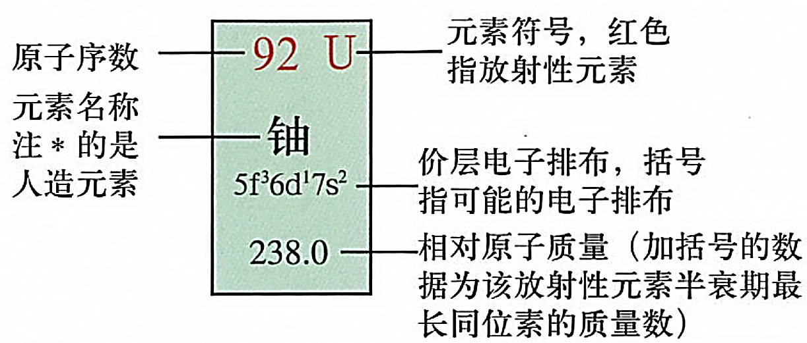
5.价电子排布式
:表示价电子的式子称为价电子排布式。
为突出化合价与电子排布的关系，将在化学反应中可能发生电子变动的能级称为价电子层(简称价层)。如：₂₈Ni的简化电子排布式为__________，价层电子排布为______，
[Ar]3d⁸4s²
3d⁸4s²
试写出下列原子的价层电子排布：
①₁₃Al：_______；②₃₄Se：_______；
③ ₂₉Cu：_______; ④ ₂₆Fe：_______;
3s²3p¹
4s²4p⁴
3d¹⁰4s¹
3d⁶4s²
特点：
①主族元素的价电子就是最外层电子数；
②过渡金属元素的价电子主要包括：最外层电子和次外层d能级上的电子。
Notes:
价电子（或外围电子）是原子在参与化学反应时能够用于形成化学键的电子，是与元素化合价有关的电子。表示价电子的式子称为价电子排布式

Slide 19
思考与交流
请写出稀有气体氦、氖、氩、氪、氙、氡、Og的原子最外层电子排布式，并写出除氦外其他元素原子的价电子排布通式。
₂He 1s²
₁₀Ne 2s²2p⁶
₁₈Ar 3s²3p⁶
₃₆Kr 4s²4p⁶
ns²np⁶
₅₄Xe 5s²5p⁶
₈₆Rn 6s²6p⁶
₁₁₈Og 7s²7p⁶

